Slide 1

6조 [다시들으시려면#]
Stock Auto
주식자동매매 프로그램
팀장 2019203072 최지훈
2018203026 김동현
2019203038 엄태상
2019203066 박민형
cjh-19/Recall (github.com)
Notes:
안녕하세요. 저는 “다시들으시려면#” 팀의 팀장을 맡고 있는 최지훈이라고 합니다. 저희 팀은 박민형, 엄태상, 김동현 팀원으로 구성되어 있고, 저희의 프로젝트명은 “Stock Master” 즉, 주식 마스터입니다.
바쁜 일상에서 주식에 긴 시간을 쏟기 란 불가능합니다. 그래서 저희는 목표치를 설정해두면 프로그램이 자동으로 주식을 매매 해주는 프로그램을 만들면 좋겠다는 생각에서 이 프로젝트를 시작하였습니다.

Slide 2
Table of contents
1
데이터베이스, UI 구현
최지훈 팀장
버튼 이벤트 핸들러, 자동매매 로직, 전체 소스코드 디버깅과 검토, 깃허브 관리, 발표
2
프로그램 실행
엄태상 팀원
데이터베이스, UI 틀, 지연 함수, 로그인 기능 구현
3
OPEN API
박민형 팀원
계좌 조회, 주식 주문 응답/체결, 실시간 뉴스 검색 구현
4
시연 영상
김동현 팀원
자동매매 구현, 최종 오류 수정
Notes:
목차는 데이터베이스, ui 구현 / 프로그램 실행법 / open api에 대한 설명 / 시연 영상으로 구성했습니다.
그리고 팀장인 저는 ~~한 파트을 맡아 수행했고, 엄태상 팀원은 ~~한 파트, 박민형 팀원은 ~~한 파트, 김동현 팀원은 ~~한 파트를 맡아 수행했습니다.

Slide 3

Part 0
QUESTION
[ 왜 필요할까? ]
Notes:
제안서 발표 때 이 프로그램의 필요성에 대해서 다시 한번 설명해보겠습니다. 이 프로그램은 사용자가 직접 매매주문을 내지 않고 지정한 특정 조건이나 매매 기법에 따라 자동으로 거래를 해주는 시스템입니다. 이것은 시간이 없는 일반 투자자들에게 필요성이 높으며, 감정에 휘둘리지 않고 익/손절을 하여 수익실현이 가능하게 해줍니다. 또한 프로그램이 해주는 것이므로 정확한 분산투자가 가능해집니다.
이제 이 프로그램의 구성에 대해서 설명해보겠습니다.

Slide 4

Part 1
데이터베이스, UI 구현

Slide 5
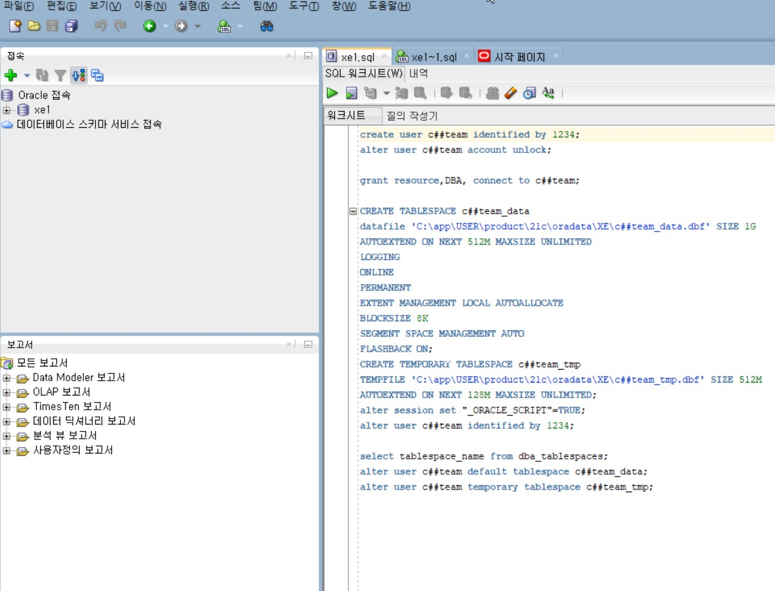
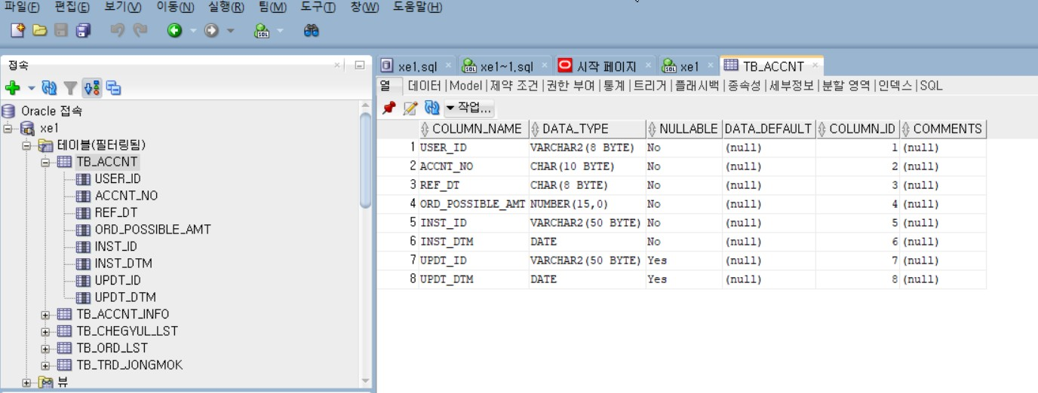
Part 1
데이터베이스
데이터베이스 구축
-Oracle database 21 c
-Oracle SQL developer 사용
-Tablespace 확보
-5개의 릴레이션 구축
Notes:
먼저 데이터베이스 구축부분부터 시작해보겠습니다. 처음system 계정으로 접속하여 본 tablespace와 임시 tablesapce 를 확보한 후, c##team이라는 계정으로 접속해 키움증권의 api 함수로 부터 주식정보를 받아와 실시간으로 저장하기 위한 계정,계정정보,체결,주문,종목 릴레이션을 생성해 주었다.이 부분은 우리 팀 프로젝트의 초석이 될 부분으로 앞으로 나올 여러 함수에서 지금 구축한 데이터베이스를 이용하여 필요한 정보를 입맛에 맞게 저장하고, 빼 와서 사용할 수 있습니다.
또한 Oracle database를 visual studio에 사용하려면 각 버전에 맞는 visual studio 전용 오라클 개발자 툴을 에드온 해줘야 하는데, 이때 Oracle managedataaccess 라이브러리를 사용하여 이러한 오라클 데이터베이스와 연결해주는 함수를 정의해 줄 수 있습니다.

Slide 6
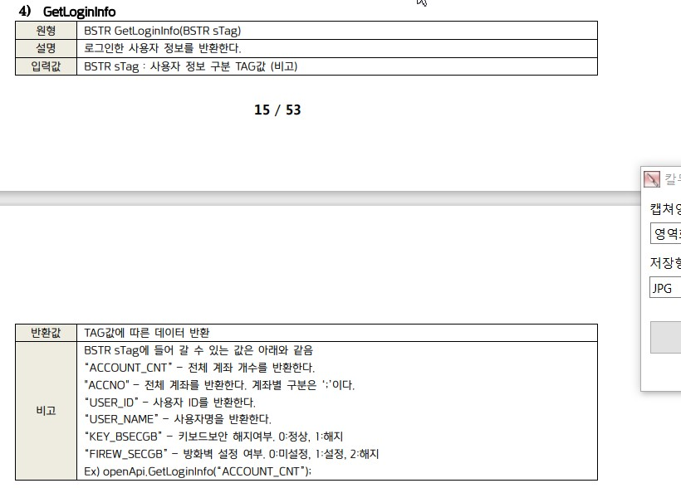
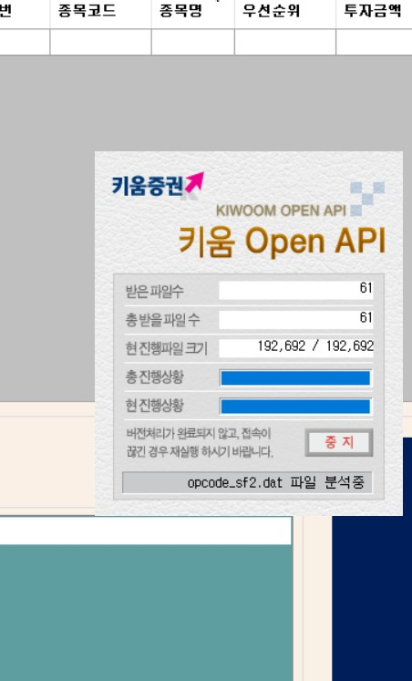
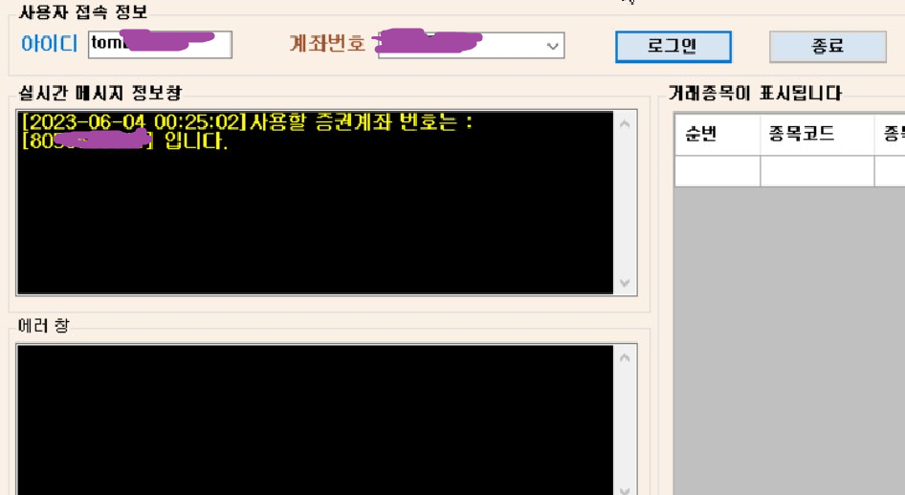
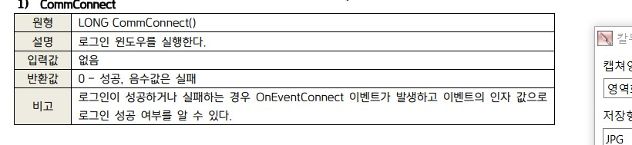
Part 1
로그인 기능
로그인 기능 구현
-키움증권 API 개발 가이드북 이용
-로그인 함수 구현
Notes:
이제 실제 키움 API를 이용하여 우리가 지정한 버튼을 클릭하면, 로그인 창을 띄울 수 있도록 해주는 함수를 구현하였습니다. 전역변수로 미리 증권 아이디, 계좌번호 등을 담을 스트링을 구성하고, 실제 구현부에서는 API 함수인 CommConnect 함수와 GetLoginInfo 함수를 이용하여 입력 값을 프로그램 상에서 받아 키움 서버로 넘겨줍니다. 이런 API 함수 정보를 키움에서 제공하는 API 개발 가이드북에서 도움을 많이 받을 수 있었습니다. 폼에서 로그인을 클릭하면 로그인창이 뜨고, 로그인,비밀번호,인증번호 등을 입력하면 이렇게 로그인이 됩니다.

Slide 7
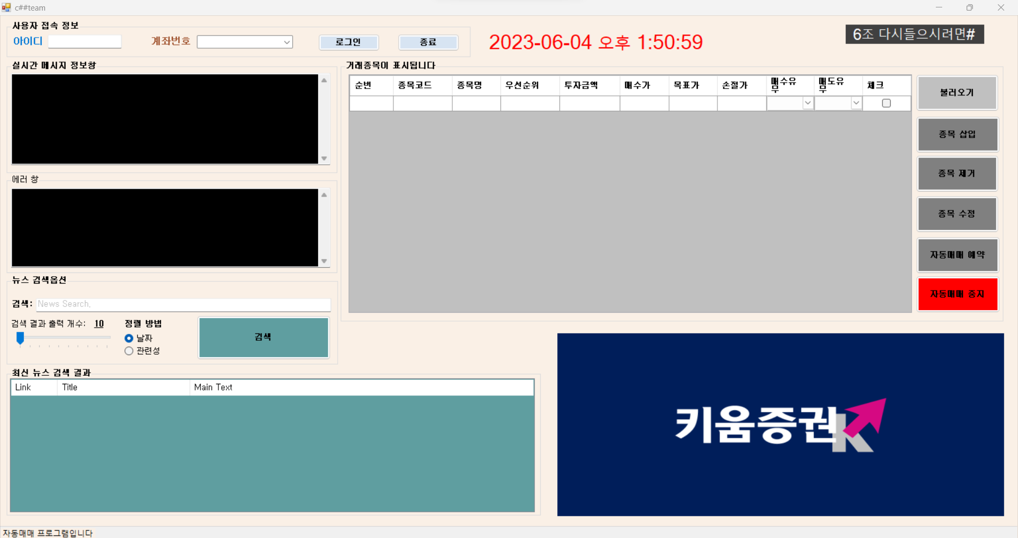
Part 1
UI 구현
UI 구현
-그리드뷰 사용
-메세지 로그, 오류 로그 창
-실시간 뉴스 파트
Notes:
UI 파트입니다. 엄태상 팀원이 역할분담 특성상 프로젝트 초반부 시작을 맡았기 때문에 UI의 큰 틀 또한 구현했습니다. 앞의 버전은 다른 팀원들도 함께 고친 최종완성 화면이고, 여담이지만 미적감각이 없다 싶은 엄태상 팀원의 초기 프로토타입은 정말 삭막했습니다. 그래도 틀을 잡아준 덕분에 다른 팀원들이 이걸 바탕으로 쌓아 올릴 수 있었습니다. 메인 부분은 차트가 있는 그리드뷰 인데 저 부분에서 종목코드, 종목명, 매수가, 목표가 등 중요한 정보를 입력하여 데이터베이스에 저장하고, 필요할 때마다 불러오기, 삽입,제거, 수정 등을 통해 편한 화면을 연출했습니다.

Slide 8

Part 2
프로그램 실행

Slide 9
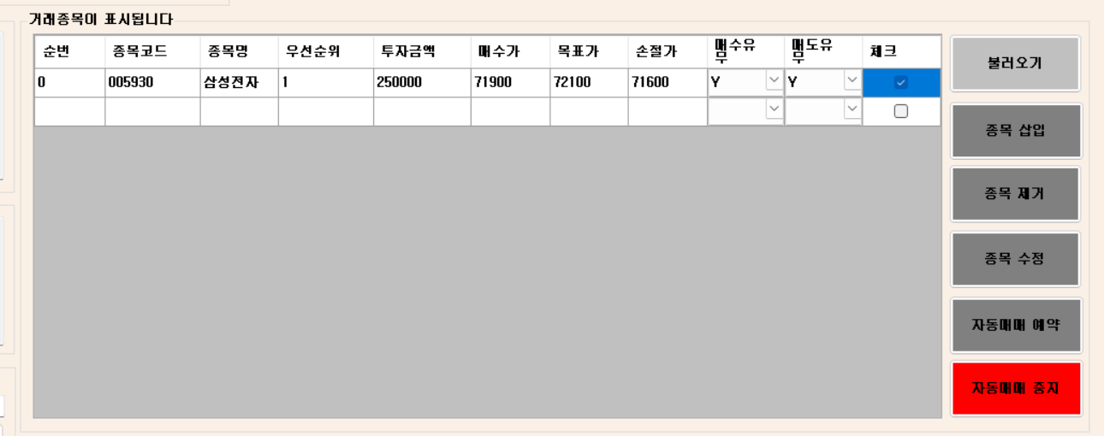
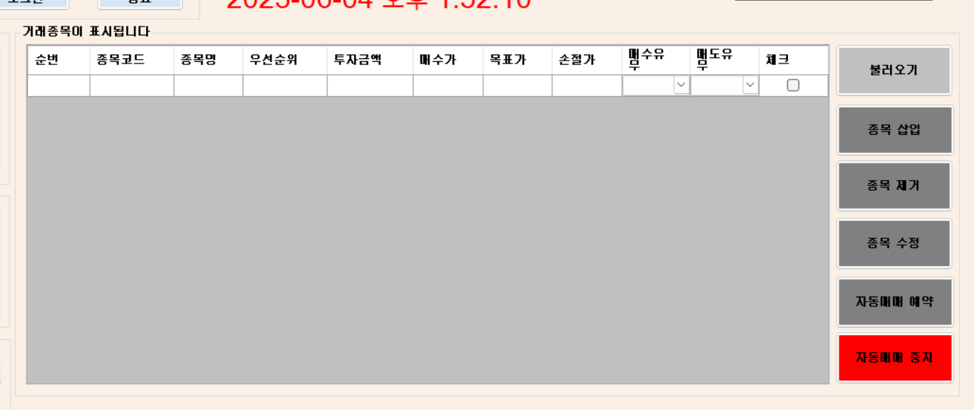
Part 2
거래설정
Notes:
사용자가 초기에 종목에 대해 거래를 어떻게 진행할 것인지 설정을 합니다. 설정해야 할 것으로는 입력한 종목 순번, 종목의 코드, 종목명, 동거래 중 우선순위, 보유 자산 중 투자할 금액(이 금액에 맞춰 매수가능한 범위에서 최대한 많이 매수합니다.), 얼마에 살지 정하는 매수가, 익절을 볼 목표가, 손절을 볼 손절가, 자동매매로 매수, 매도중 어떤 기능을 사용할지 정하는 매수매도 유무 체크, 이 테이블을 선택하여 조작할 체크란으로 구성됩니다
첫 번째 작업으로 테이블 각 열에 알맞은 정보를 기입합니다. 여기서 보이시는 것처럼 처음 넣는 것이므로 0번째 종목코드 종목 명, 매매 우선순위 투자 정보 매수 매도 중 사용할 기능들을 모두 잘 작성하고 삽입을 누르면 데이터베이스로 정보가 저장이 됩니다.
다음은 조회 버튼인데, 제가 삽입하거나 수정한 정보에 대해 데이터베이스에 저장된 정보를 불러오는 역할을 합니다. UI에는 다음과 같이 테이블을 조회했다는 로그와 전에 지정했던 종목 거래 설정 내역이 출력되게 됩니다. 나머지 삽입, 수정 제거 또한 유사한 일련의 과정으로 DBMS에 쿼리문으로 접근하여 조작하는 방식으로 구현됐습니다.
다음은 자동매매 시작, 종료 버튼입니다. 자동매매 알고리즘이 들어간 버튼으로 이 프로그램의 핵심을 담고 있습니다.
먼저 순서는 매수매도 유무 란에 어떤 기능을 수행할 것인지 체크한 뒤 체크 란을 기입하고 자동매매 예약을 시작합니다.

Slide 10
Part 2
주문/ 체결 응답 구성
사용자 PC
키움 증권
자동매매 스레드
Open API
이벤트 대기
및
데이터 수신
Open API
Server
원장
서버
4.주문/체결
내역 송신
1.주식 주문
5. 데이터 처리
3.요청/응답
2.주문요청
Notes:
이 그림은 주식 주문과 체결의 실시간 응답 구성입니다. 프로그램에서 주식을 주문하면 키움 증권 API에 접속하여 앞에 설명 드렸던 것처럼 서버에서 사용자 정보와 증권에 저장된 내 정보가 같은 지 확인후, 매수가능 금액이 정상적으로 확인되면 주문을 실행하게 됩니다. 그후 체결이 완료되면 다시 API에 접속하여 바뀐 데이터를 처리하게 됩니다.

Slide 11
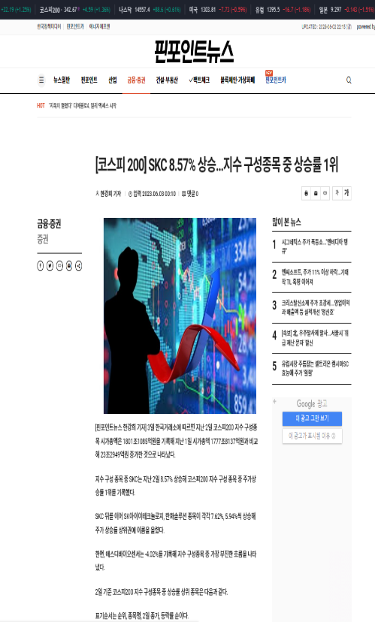
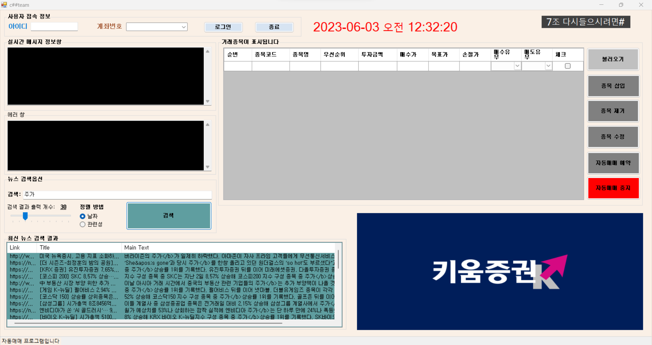
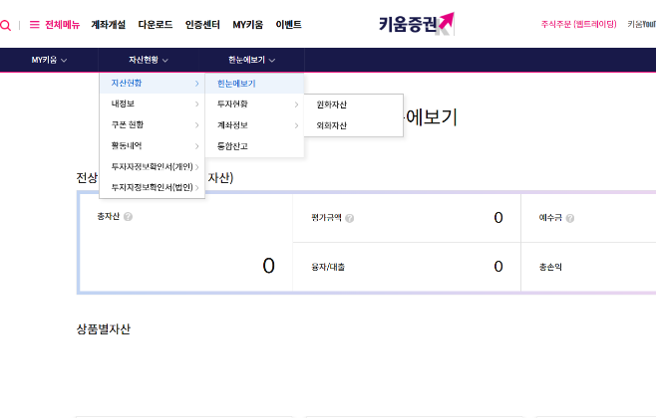
Part 2
실시간 뉴스 검색(실행창)
Notes:
부가적으로 뉴스 검색 기능을 추가하여 투자자들이 주식 투자에 필요한 최신 뉴스와 정보를 실시간으로 확인할 수 있게 함으로서 투자에 도움을 주는 기능을 만들었습니다. 검색창에 찾고자 하는 단어 키워드를 입력하여 검색버튼을 누르게 되면 흔히 사람들이 네이버에서 단어들을 입력하면 관련 정보들을 찾을 수 있는 것과 같이, 그 키워드에 관련된 뉴스만 정렬되어 출력됩니다. 또한 뉴스 검색 결과 옵션창을 만들어 주어 출력 개수, 날짜/관련성 순으로 정렬이 되게 만들어주었습니다. 클릭 이벤트 핸들러를 사용하여 원하는 링크를 더블클릭시 해당 url웹브라우저로 이동하게 만들어 주었습니다.

Slide 12
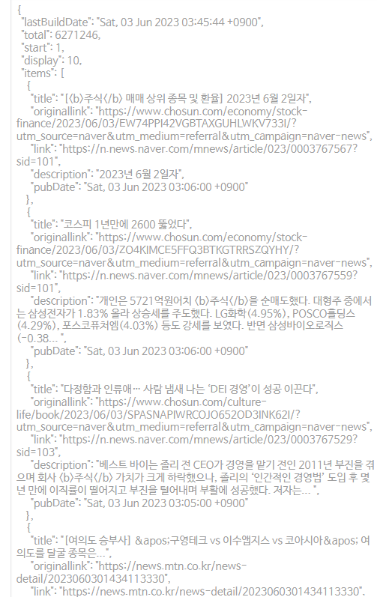
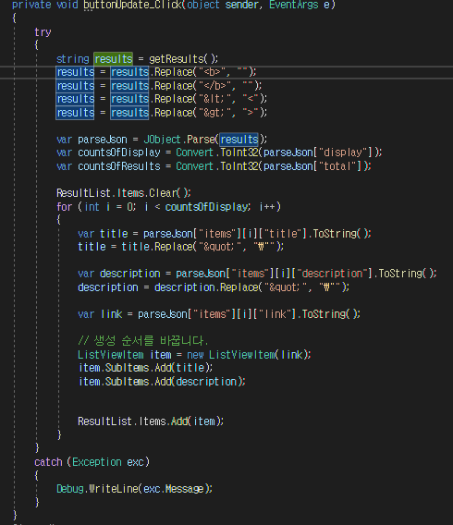
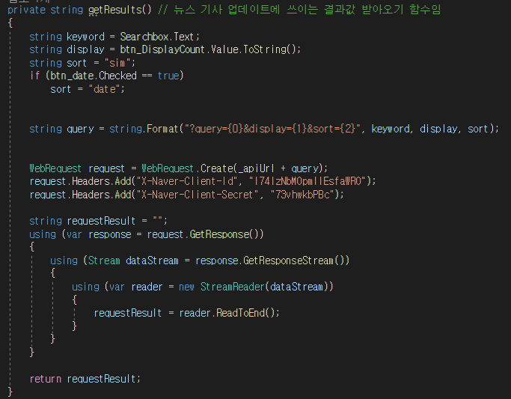
Part 2
실시간 뉴스 검색
요청방법
-Naver API에
JSON 포맷 요청
-결과 파일 파싱
- 출력 결과 설정
Notes:
Naver API를 불러오기 위해 홈페이지에서 API어플리케이션 신청을 하여 Client ID를 설정하여 이 ID와 Secrete 정보(password) 를 입력할 시 JSON포맷으로 데이터를 불러와, Nuget에서 NewtonSoft.json 라이브러리를 받아와 이 라이브러리를 통해 파싱하면 내가 설정한 결과를 출력하게 만들어 주었습니다.

Slide 13
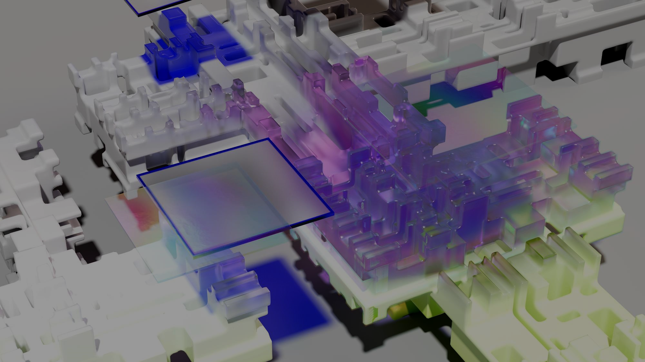
Part 3
OPEN API

Slide 14
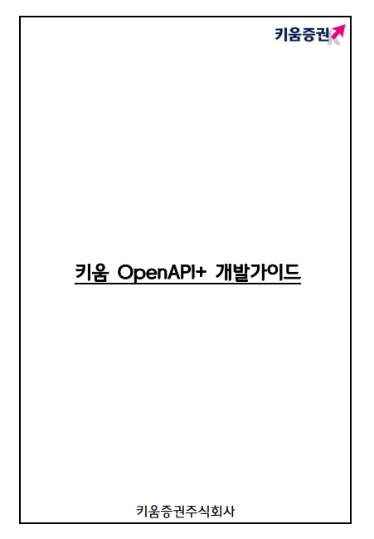
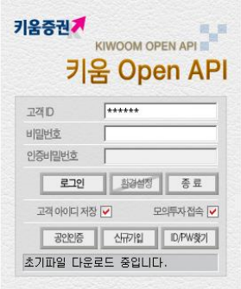
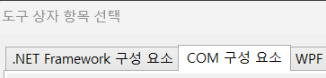
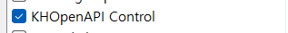
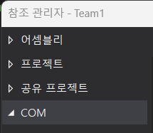
Part 3
라이브러리 구성
Notes:
저희는 모의 주식투자 프로그램의 구현에 있어 키움 Open API를 사용하였습니다.
키움증권에서는 API 관련 프로그램을 하는 사람들을 위해 Open Api 개발가이드를 제공하고 있습니다. 개발가이드에 따른 라이브러리와, API함수를 이용하기 위해 키움 open api로그인을 열어주는 KHOpenAPI Control을 추가하여 새로운 도구를 추가하였습니다. 또한 api함수를 사용하기 위해서 참조관리자에서 KHOpenAPI라이브러리를 참조해주었습니다.
주식 투자 프로그램이 실시간으로 서버와 통신하여 데이터를 주고받기 때문에 프로그램의 자동매매 관련 알고리즘은 대부분 키움api 함수들로 구성되어 라이브러리의 사용이 중요했습니다.

Slide 15
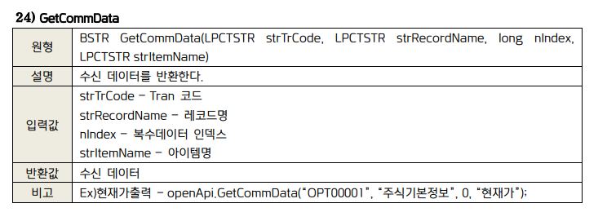
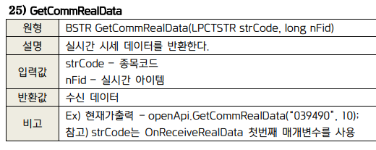
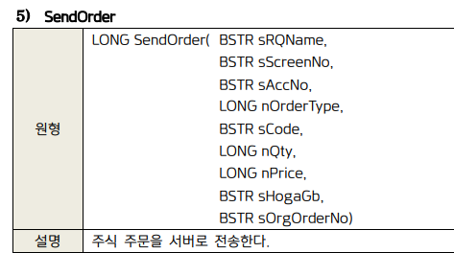
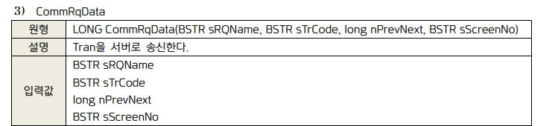
Part 3
키움증권API
API에서 수신된 데이터 반환
실시간 시세 데이터를 반환
A P I
주식의 매수매도 주문을 서버로 전송
어떤 행동을 취하는지 서버로 송신(호가조회 같은 행동)
Notes:
자동매매 구현에 있어 주로 사용된 4가지 API함수들을 간략하게 소개해드리겠습니다. Api에서 수신된 데이터를 반환해주는 GetCommData , 실시간 시세 데이터를 반환해주는 GetCommRealData, 주식의 매수,매도주문을 서버로 전송해주는 SendOrder, 어떤 행동을 취하는지(호가조회, 증거금세부내역조회) 서버로 송신해주는 CommRqData 함수들을 이용하였습니다.

Slide 16
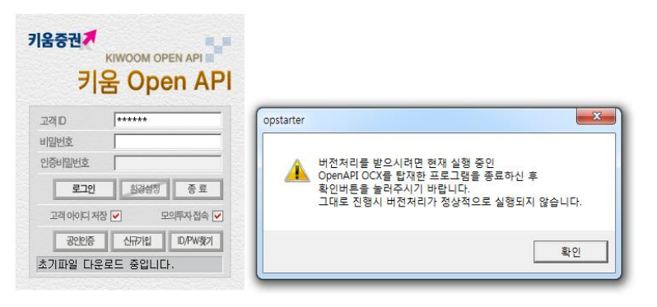
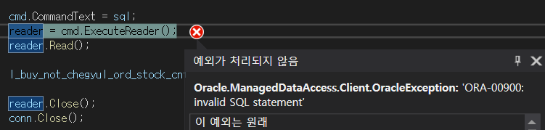
Part 3
구현간 어려웠던 점
초기 개발환경 세팅
쿼리문 오류
We Create Quality Professional
PPT Presentation
Notes:
프로젝트를 진행하며 어려움을 겪었던 첫 번째는 초기 개발환경 세팅입니다. Oracle DBMS를 설치하고, SQL Developer에서 테이블 세팅한 뒤, 이것들을 C#에 연동시켜 개발 환경을 맞추는 데까지 꽤나 어려움을 겪었습니다. (애니메이션1) 팀원들 모두 프로그램의 버전을 통일하고 활발히 소통하여 개발 환경을 공유하고 세팅을 도와주어 해결하였습니다.
(애니메이션2) 그리고 프로젝트 구현중 리스너 오류가 자주 발생하였습니다. SQL쿼리문을 C# 코드로 작성하기 때문에 익숙하지 않아 데이터베이스에서 오류가 발생하여 일어난 것입니다.
마지막까지 쿼리문으로 고생했지만 팀원 모두가 쿼리문 코드를 꼼꼼하게 확인하여 모든 리스너 오류를 잡았습니다.

Slide 17

Part 4
시연 영상

Slide 18
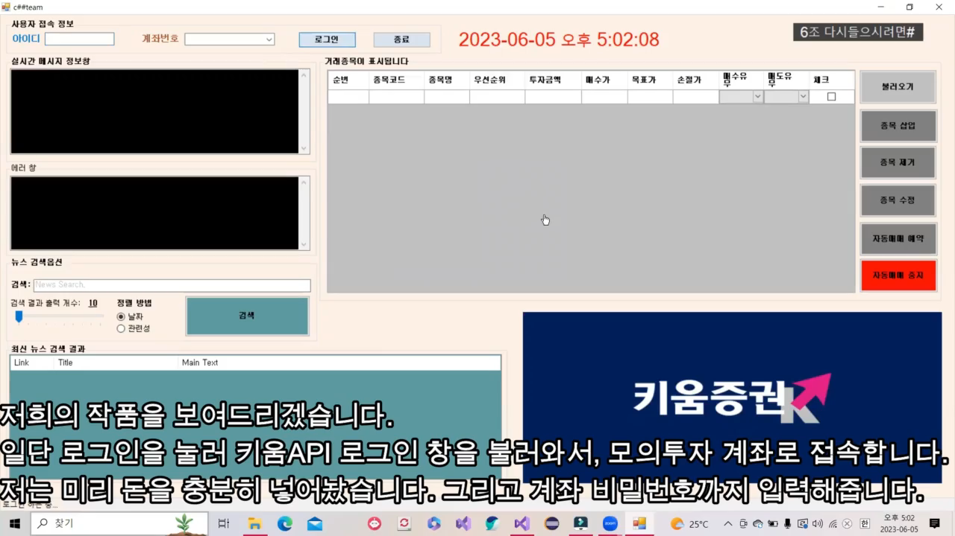
Part 4
시연 영상 – 모의투자 계좌
Notes:
모의투자 계좌로 거래하는 시연 영상을 보여드리겠습니다.
(영상 종료)
이렇게 모의투자 계좌로 진행하는 자동매매는 정상적으로 진행되었습니다.

Slide 19
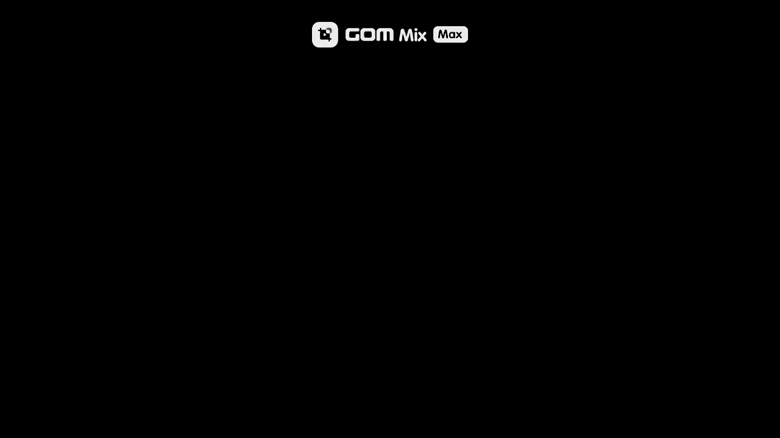
Part 4
시연 영상 – 실제 계좌
Notes:
이번에는 키움증권의 실제 계좌로 주식 주문을 해보는 시연 영상을 보여드리겠습니다.
이 영상에서 두번째 시연은 현재 키움증권을 사용하여 주식을 하고있는 팀원의 계좌를 저희의 프로그램을 통해 주식 매매를 진행해 보겠습니다.
실제계좌, 실제잔고 이므로 개인 주식정보가 노출 될 수있는 부분은 비공개하는 점, 최대한 작은 금액의 주식을 선택하여 테스트 하였다는 점 양해 부탁드립니다.

Slide 20
Part 5
참고 문헌
키움 OPEN API+ 개발 가이드
https://munak.tistory.com/m/6
https://m.blog.naver.com/jhsgo/221523044204
http://www.toughman.pe.kr/2017/05/c%EC%9D%84-%EC%9D%B4%EC%9A%A9%ED%95%9C-%EB%84%A4%EC%9D%B4%EB%B2%84-%EC%98%A4%ED%94%88-api-%EC%97%B0%EB%8F%99/
https://velog.io/@ansalstmd/C-%EC%95%8C%EC%95%84%EA%B0%80%EA%B8%B0-6.-C-%EB%84%A4%EC%9D%B4%EB%B2%84-API%EB%A1%9C-%EB%89%B4%EC%8A%A4-%EC%A0%95%EB%B3%B4-%EB%B0%9B%EC%95%84%EC%98%A4%EA%B8%B0#-2-nuget%EC%97%90%EC%84%9C-netonsoftjson-%EC%84%A4%EC%B9%98
Notes:
시연 영상

Slide 21

Q&A

